Slide 1
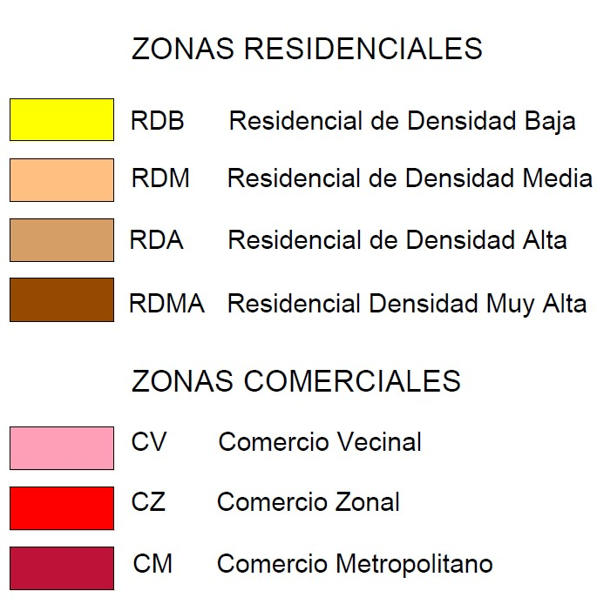
MUNICIPALIDAD DISTRITAL DE MIRAFLORES
SOLICITUD DE CAMBIO ESPECÍFICO DE ZONIFICACIÓN
Base Normativa | Ordenanza Nº 2086-MML que regula el procedimiento de Cambio de Zonificación en Lima Metropolitana
Solicitante | Sra. Clelia Cano Altez
Ubicación del predio | Vía Expresa Luis Fernando Bedoya Reyes N°4728, distrito de Miraflores, provincia y departamento de Lima
De conformidad con lo solicitado en el Articulo 9º, numeral 9.4.2 de la Ordenanza N°2086-MML de la Municipalidad de Lima, se cumple con publicar la presente solicitud de Cambio Específico de Zonificación (CEZ) de Residencial de densidad muy Alta (RDMA) a Comercio Zonal (CZ), solicitado por la Sra. Rosalina Clelia Cano Altez,con DNI (19841854), inscrito en la partida registral Nº 07007388. La presente publicación será por un período de quince días hábiles (del 26 de diciembre del 2024 al 20 de enero del 2025), a fin de que las instituciones y vecinos de esta comuna emitan opinión de lo solicitado, las mismas que serán recibidas por escrito y debidamente fundamentadas en la Oficina de la Gerencia de Participación Vecinal de la Municipalidad de Miraflores.
LEYENDA
MUNICIPALIDAD DISTRITAL DE MIRAFLORES GERENCIA DE DESARROLLO URBANO
REFERENCIA: CARTA EXTERNA Nº 60434-2024
FECHA: diciembre 2024
PLANO: 01
Predio solicitante
Predio solicitante
Vía Expresa
Vía Expresa
RDMA
CZ
ZONIFICACION ACTUAL
RESIDENCIAL DE DENSIDAD MUY ALTA (RDMA)
ZONIFICACION PROPUESTA
COMERCIO ZONAL (CZ)

